Slide 1
Role neziskového sektoru v sociální inkluzi
IVk001
Ludmila Soukeníková,
447259,
PdF N-SPD SPZP

Slide 2
Rytmus
– od klienta k občanovi, o.p.s.
Nevládní nezisková organizace
Založena 1994
Pomáhá lidem s postižením v začleňování do běžného života – školy, zaměstnání, volnočasové aktivity, podporované zaměstnávání, samostatné bydlení
Pomáhá rodičům dětí s postižením – vzdělávání, společné aktivity, rodičovské fórum
Zajišťuje vzdělávání pedagogických pracovníků – kurzy AP, kurzy pro učitele, nastavení IVP

Slide 3
Kolaboratorium
Tříletý projekt (1.9.2017 – 31.8.2020)
Cílem je zlepšit začleňování žáků se zdravotním nebo mentálním postižením do běžných škol
Cílovými skupinami jsou
Děti s postižením
Jejich rodiče
Pedagogičtí pracovníci školy

Slide 4
Kolaboratorium
Klíčové aktivity
Tranzitní program
Rodičovské fórum
Aktivity podporující žáky s postižením v běžných školách prožitkové dílny, kruh podpory
Stáže pro pedagogy – získávání zkušeností
Osvětové aktivity podporující inkluzi – Letní škola, Týden pro inkluzi

Slide 5
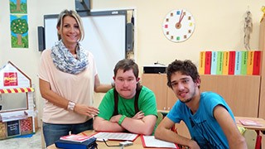
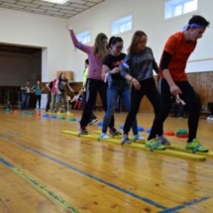
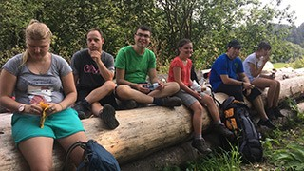
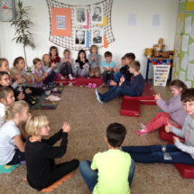
Kolaboratorium

Slide 6
Kolaboratorium
Přínos pro cílové skupiny
Rozvoj samostatnosti
Rozvoj práceschopnosti
Nácvik chování v různých společenských situacích
Zprostředkování sociálních kontaktů
Možnost sdílení zkušeností
Zlepšení spolupráce rodiny a školy
Lepší informovanost

Slide 7

Děkuji za pozornost
/
http://www.rytmus.org [online]. [cit. 2020-03-20].

